Slide 1
گزارش فعالیت های انجام شده در زمینه رشد و تکامل ابتدای دوران کودکی
شهرزاد مهرآئین
کارشناس سلامت کودکان معاونت بهداشتی دانشگاه علوم پزشکی قزوین

Slide 2
اهمیت رشد و تکامل ابتدای دوران کودکی
محدوده زمانی بين انعقاد نطفه و هشت سالگی مهمترين دوره زندگی افراد است. زيرا رشد و پرورش كودك در اين دوره، شالوده رشد او در آينده را پی‌ريزی مي كند. در سه سال اول زندگی، رشد انسان بسيار سريع است. در اين دوره، حساسيت نسبت به تأثيرات محيطی از همه دوره‌های ديگر بيشتر است. در سالهای اول، رشد مغز در بحرانی‌ترين وضعيت بوده و نسبت به تأثيرات خارجی (چه مثبت و چه منفی) بيشترين حساسيت را دارد.
رویکرد تکامل ابتدای کودکی دربرگیرنده همه عناصرمرتبط به رشد و تکامل کودکان زیر هشت سال می باشد و هدف نهایی از آن بهبود ظرفیت کودکان برای تکامل و یادگیری است و کمک می کند تا کودک برای مدرسه رفتن آماده شود و ویژگی های مثبتی نظیر اجتماعی شدن و سلامتی، اعتماد به نفس، و مهارتهای ارتباطاتی مطلوب داشته و از پس موقعیتهای چالش برانگیز به درستی برآید.

Slide 3
تعریف تكامل (تحول يا نمو ) كودك : فرآيندي است كه در طي آن مغز و سيستم عصبي كودك، با پیچیده شدن بيشتر ساختار و يا عملكردي، دچار تغييرات يكپارچه اي مي شود، كه در پي آن كودك ظرفيت ها و مهارت هاي جديدي به همراه افزايش سازگاري كسب مي كند و به بالندگی و بلــــوغ رفتار و عملكرد مي رسد. تكامل داراي چند جزء يا حيطه است كه هر حيطه با كسب مهارتهاي ويژه اي مشخص مي شود و كودك بايد هركدام از اين مهارتها را در سن مناسب و طبيعي خود به تدريج كسب كند. اين حيطه ها عبارتند از :1- حركتي 2 – ارتباطي يا گفتار و زبان 3 – شناختي 4 - هيجاني يا عاطفي 5 – اجتماعي
با توجه به این که اختلالات تکاملی یکی از مشکلات مهم بهداشتی در کشور ما می باشد، راه اندازی مرکز جامع تکامل کودکان یکی از راهکارهای پیشگیری، شناسایی و درمان زودرس اختلالات تکاملی است. با هدف : تامين، حفظ و ارتقاء سطح تکاملی کودکان از طریق اقدامات پیشگیرانه، آموزشی، غربالگری، تشخیص، درمان و توانبخشی کودکان گروه هدف ( کودکان طبیعی، کودکان در معرض خطر اختلال تکاملی، کودکان دچار تاخیر تکاملی، کودکان دچار اختلال تکاملی)

Slide 4
دلایل سرمایه گذاری در زمینه تکامل ابتدای کودکی
حداقل 15درصد افزايش هوش در كودكان جامعه در اثر اجراي ارزیابی تکاملی در کشورهای توسعه یافته گزارش شده است.
به ازاي هر يك ريال سرمايه گذاري در توسعه تکامل كودك 7 ريال بازگشت سرمايه خواهيم داشت.
کودکان حق زندگی و کامل شدن تمام ظرفیت هایشان را دارند.
کودکان آینده ساز کشور هستند؛ آنها ارزش های فرهنگی را جاودانه می سازند.
برنامه های دوران ابتدای کودکی، سبب بهبود وضعیت عدالت می شوند.
افزودن اجزا تکامل دوران ابتدای کودکی به برنامه ها، سبب موثر تر واقع شدن سایر برنامه ها می گردد.

Slide 5
منافع برنامه های تکامل ابتدای کودکی
برای | تغییرات در | ماهیت تغییر
کودکان | تکامل روانی-اجتماعی | تکامل شناختی بهتر(تفکری، استدلالی)؛ تکامل اجتماعی بهتر(ارتباطات با دیگران)؛ تکامل احساسی بهتر (خود شناسی، امنیت)؛ مهارت های تکلمی بهتر
 | سلامت | افزایش احتمال زنده ماندن؛ کاهش ناخوشی ها؛ تغذیه بهتر؛ بهداشت بهتر و نسبت وزن به قد مناسب تر براساس سن؛ تعادل بهتر ریز مغذی ها
 | عملکرد و پیشرقت | شانس بالاتر برای ورود به دبستان؛ احتمال کمتر مردود شدن؛ عملکرد بهتر
بزرگسالان | دانش کلی نگرش و عملکرد ارتباطات استخدام | سلامت و بهداشت بهتر؛ تغذیه و رژیم غذایی(مرتبط با وضعیت تغذیه ای فرد و کودک) مهارت های رهبری ؛ ؛ عملکردهای پیشگیرانه طبی بهتر؛ فرصت های درمانی مناسب تر؛ تغذیه؛ رژیم غذایی بهتر اعتماد به نفس بهتر؛ روابط بهتر زن و شوهر، کودک و والد، هم سانان و کودک به کودک شرایط اشتغال بهتر خصوصا برای مراقبین کودک؛ فرصت های اشتغال جدید که توسط این برنامه ایجاد می شود؛ افزایش بازار کالاهای مرتبط با برنامه
اجتماع | محیط فیزیکی مشارکت اجتماعی موسسات اثربخشی ظرفیت | بهبود بهسازی محیط؛ فضاهای بازی؛ تسهیلات چند منظوره جدید انسجام بیشتر؛ افزایش مشارکت زنان؛ پروژه های اجتماعی عام المنفعه بهبود کارآیی؛ توجهات بهداشتی بهتر از طریق خدمات منسجم و یا تغییراتی که در عملکرد مصرف کنندگان ایجاد شده است؛ کاهش مردودی و ترک تحصیل پوشش بیشتر توانایی بیشتر؛ اطمینان و/یا تغییراتی در تشکیلات؛ متدها و محتواهای آموزشی اصلاح یافته
جامعه | کیفیت زندگی | جمعیت سالم تر؛ کاهش تعداد روزهای از دست رفته به دلیل بیماری؛ سواد بیشتر؛ جمعیت تحصیل کرده تر؛ مشارکت اجتماعی بیشتر؛ نیروی کاری بهتر؛ کاهش بزهکاری؛ کاهش باروری و بارداری های زود هنگام؛ کاهش نابرابری های اجتماعی

Slide 6
فعالیت های انجام شده در زمینه برنامه رشد و تکامل ابتدای دوران کودکی
1-غربالگری کودکان 12 ماهه در سطح استان از نیمه دوم سال 1392 طبق ابلاغ کشوری برنامه
2- غربالگری کودکان 60ماهه در سطح استان از سال 1395 به عنوان مداخله استانی
3- راه اندازی دفتر سلامت کودکان از آبانماه 1392 در بیمارستان قدس قزوین و ارجاع کودکان دچار سوءتغذیه، کودک بیمار نیازمند ویزیت تخصصی و کودکانی که پس از غربالگری با پرسشنامه ASQ نیازمند ارجاع تشخیص داده شده اند، از واحدهای بهداشتی سطح استان
4- اجرای اولین پایلوت کشوری برنامه ECD در شهرستان تاکستان از سال 1394

Slide 7
گزارش مختصر اجرای پایلوت برنامه ECD در شهرستان تاکستان
ابلاغ اجرای برنامه در تاریخ 1394/5/5 توسط وزارت متبوع
تهیه و تدوین پروپوزال برنامه
انجام تحلیل وضعیت فرهنگی، اقتصادی و اجتماعی شهرستان
تأمین قدسنج خوابیده استاندارد جهت انجام تن سنجی دقیق کودکان
آموزش و اطلاع رسانی به مدیران ادارات و سازمان‌های شهرستان و استان و حساس سازی ایشان در خصوص اهمیت موضوع
هماهنگی جهت تعامل و هم افزایی ادارات شهرستان جهت ارتقاء رشد و تکامل کودکان
برگزاری کمپین، همایش و جشنواره‌های متعدد به منظور اطلاع رسانی به عموم جامعه
برگزاری کارگاه آموزشی و حساس سازی مدیران و کارشناسان شهرستان‌ها با تدریس آقای دکتر حیدرآبادی

Slide 8
گزارش مختصر اجرای پایلوت برنامه ECD در شهرستان تاکستان
آموزش کارکنان شبکه بهداشت و درمان شهرستان در حیطه‌های تکاملی کودکان
برگزاری کلاس‌های آموزشی فرزندپروری ویژه پدران شاغل در ادارات و کارخانجات در تابستان سال جاری
برگزاری کلاس‌های آموزشی فرزندپروری ویژه پدران شاغل در اصناف
غربالگری اختلالات تکاملی کودکان آسیب پذیر (تحت پوشش کمیته امداد و بهزیستی) و شناسایی و ارجاع کودکان پرخطر به صورت مستمر
برگزاری 4 دوره آموزشی والدین شامل مباحث فرزندپروری (شش جلسه)، پیشگیری از حوادث و سوانح کودکان (دو جلسه) و تغذیه (یک جلسه با توجه به کمبود مدرس تغذیه) تا پایان شهریور سال جاری و آموزش 25190نفر در 2296 جلسه در مناطق روستایی. پیش بینی می‌گردد تا پایان سال جاری آموزش کلیه مناطق روستایی به اتمام خواهد رسید.

Slide 9
گزارش مختصر اجرای پایلوت برنامه ECD در شهرستان تاکستان
برگزاری 5 دوره کلاس هنری (سفالگری، نقاشی و قصه گویی) و آموزش 587 کودک با همکاری کانون پرورش فکری کودکان و نوجوانان جهت ارتقاء تکاملی کودکان 5-4 ساله ساکن حاشیه شهر تاکستان به همراه پذیرایی میان وعده سالم (عدسی، سیب زمینی، تخم مرغ ، شیر، کیک، میوه)
برگزاری کلاس های آموزشی هنری جهت کودکان 12-4 ساله ساکن حاشیه شهردر فضای آزاد با همکاری مربیان مهد کودک در تابستان 1397
برنامه ریزی و هماهنگی با معاونت محترم درمان درخصوص تأمین مکان و تجهیزات کاردرمانی کودکان جهت راه اندازی مرکز جامع تکامل کودکان در شهر قزوین

Slide 10
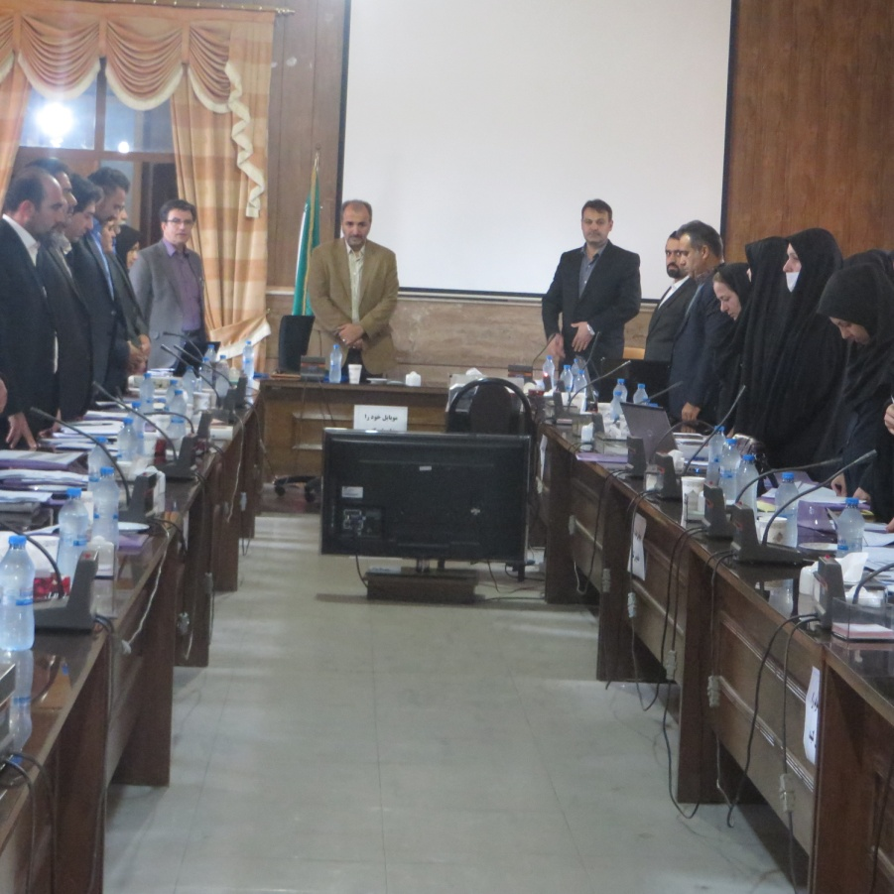
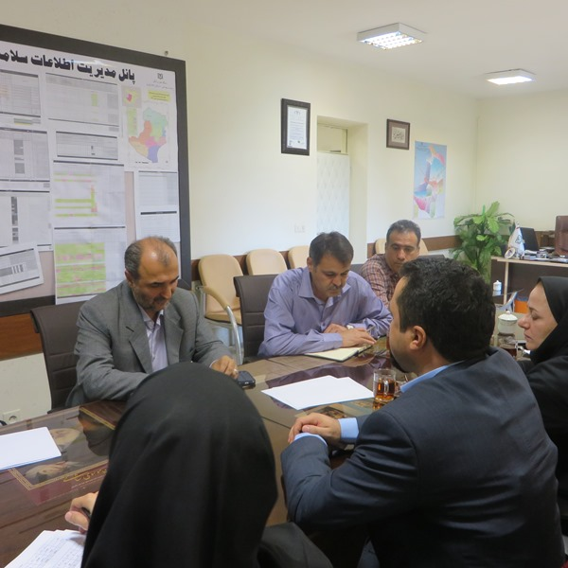
برگزاری جلسات هماهنگی با حضور رئیس اداره کودکان

Slide 11
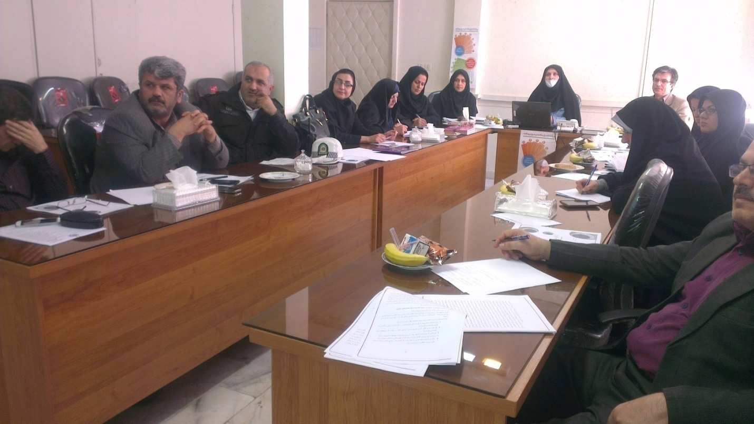
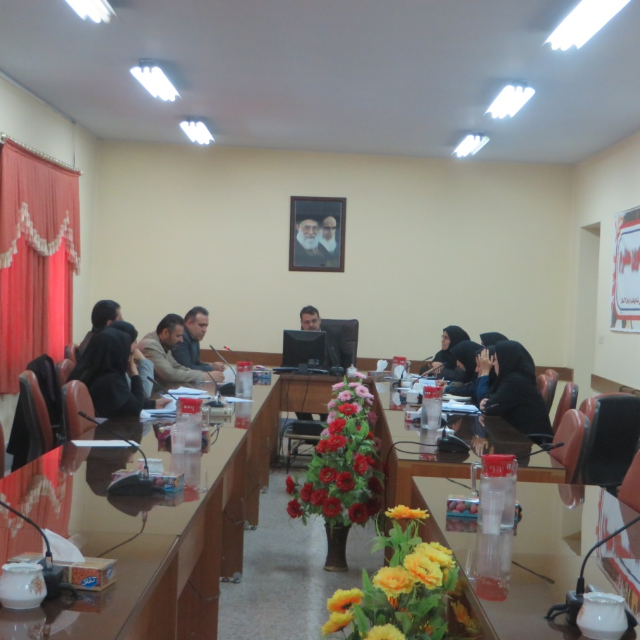
برگزاری جلسات هماهنگی متعدد با ادارات شهرستان و استان

Slide 12
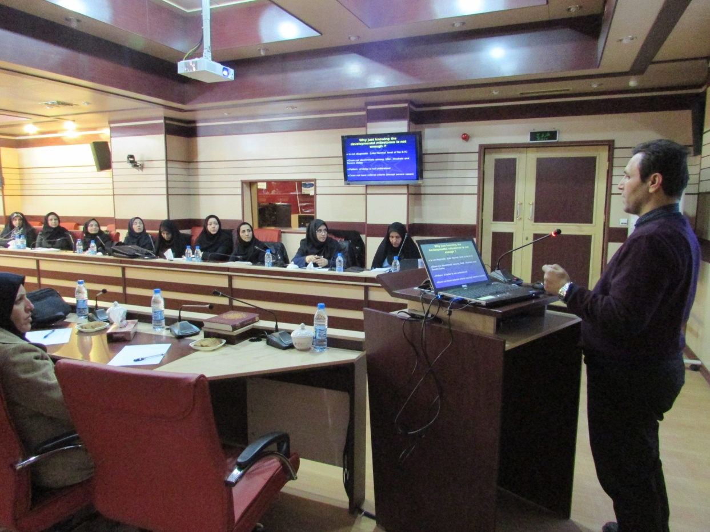
برگزاری کارگاه کارگاه آموزشی و حساس سازی کارشناسان ستادی شهرستان‌ها با تدریس آقای دکتر حیدرآبادی

Slide 13
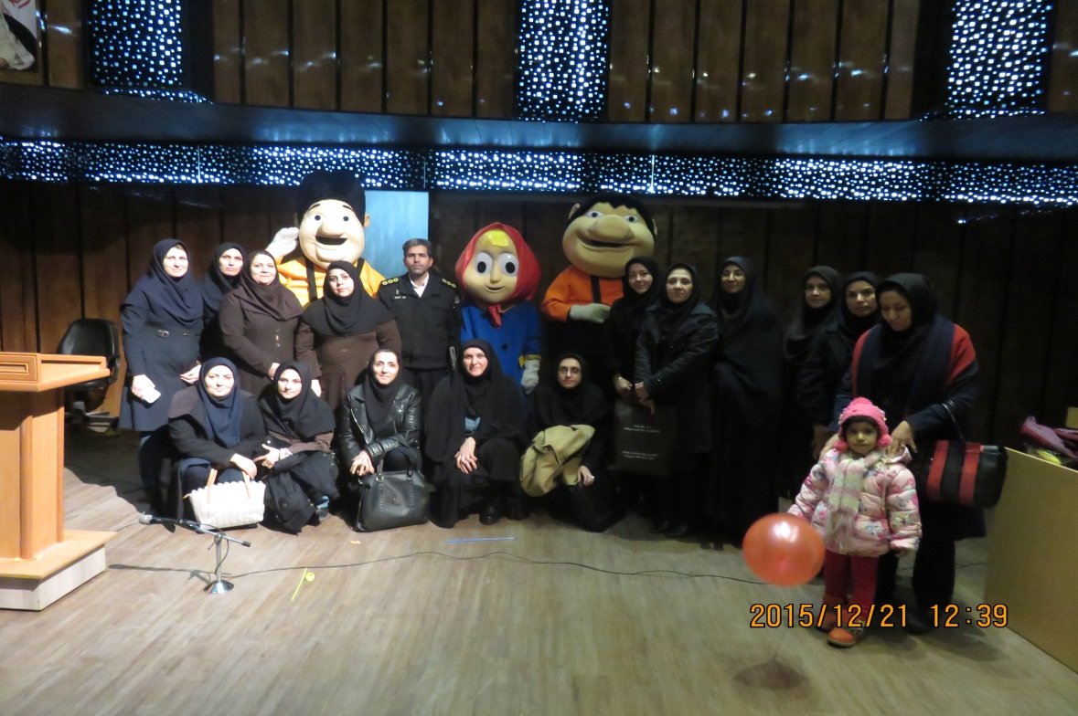
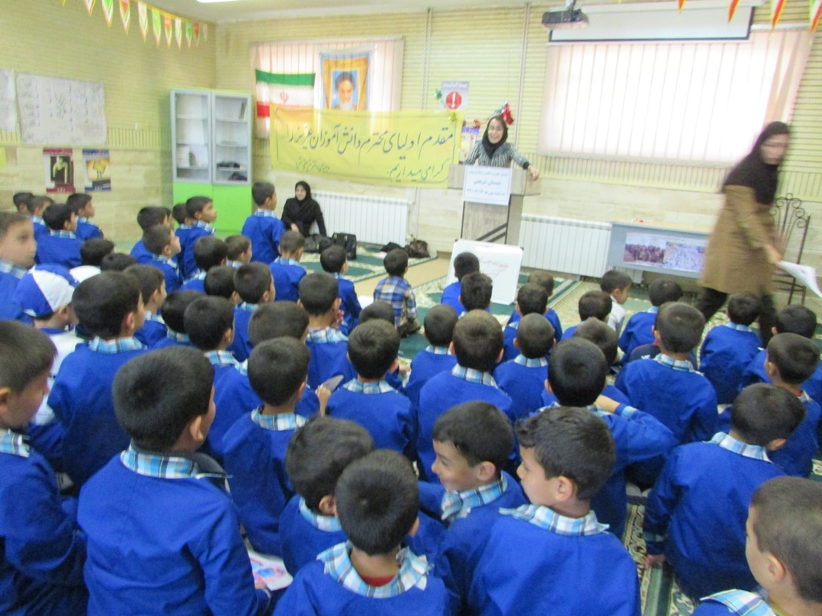
برگزاری همایش‌های متعدد به منظور اطلاع رسانی به عموم جامعه در سطح استان

Slide 14
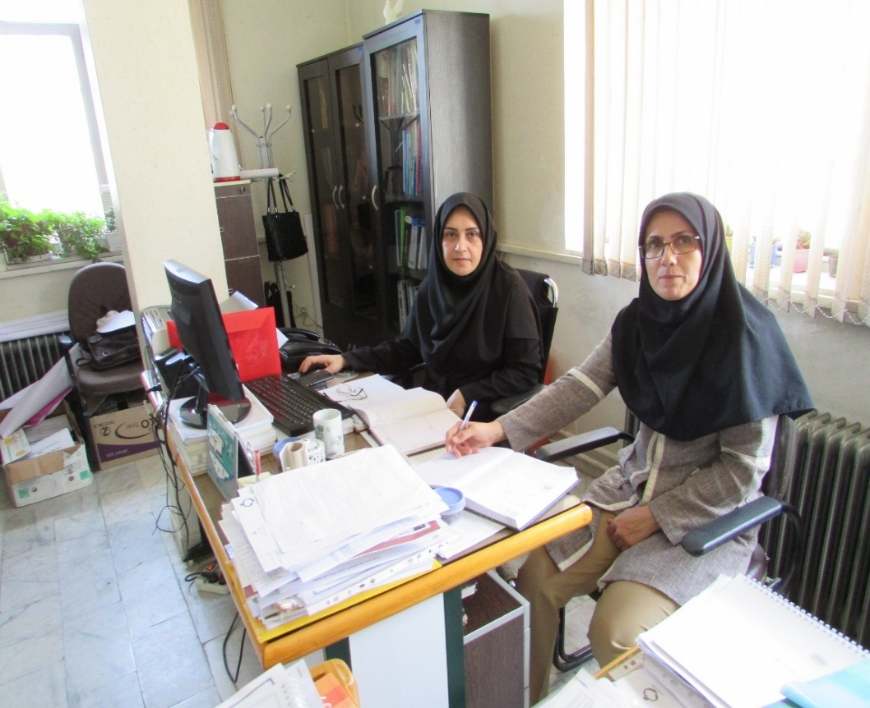
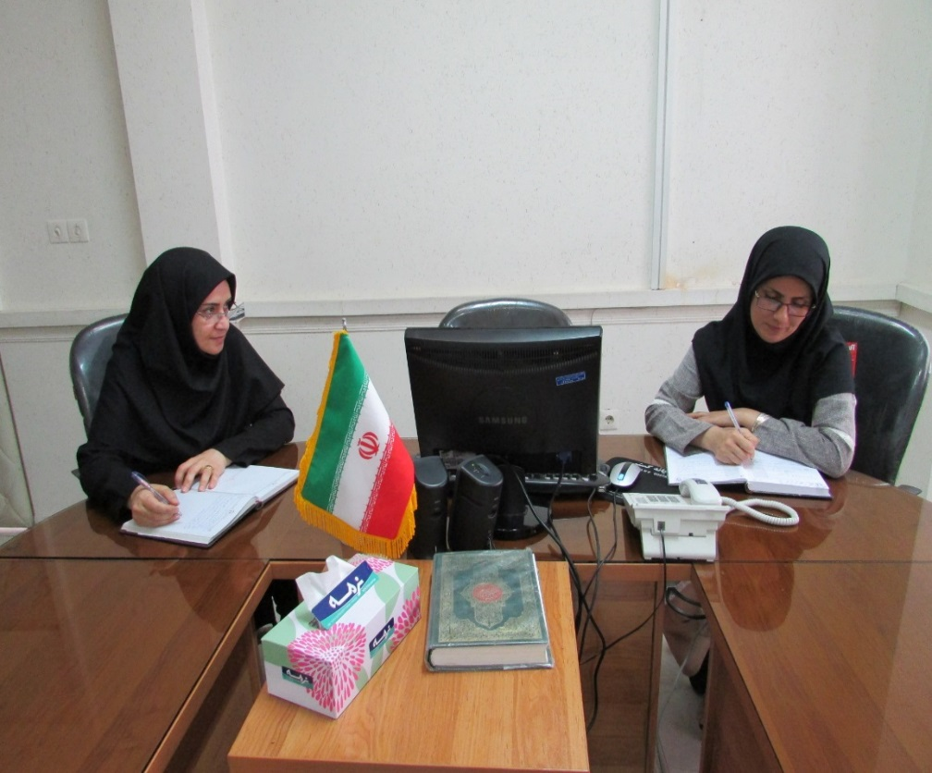
برگزاری جلسات هفتگی کارشناسان سلامت کودکان استان و شهرستان

Slide 15
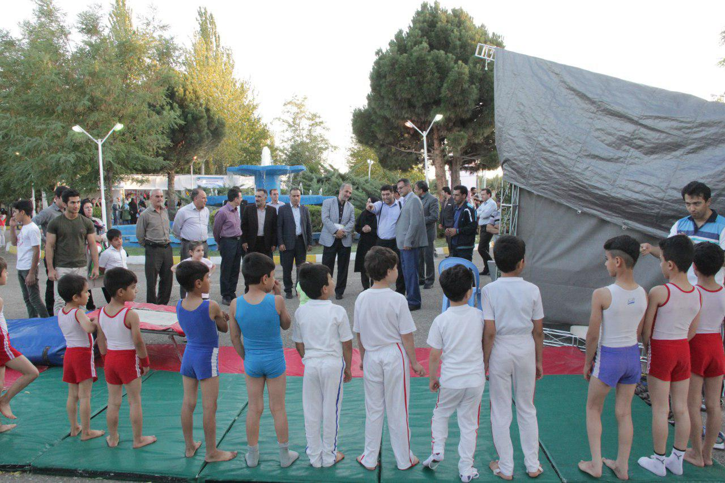
برگزاری 3 کمپین جهت اطلاع رسانی به مردم

Slide 16
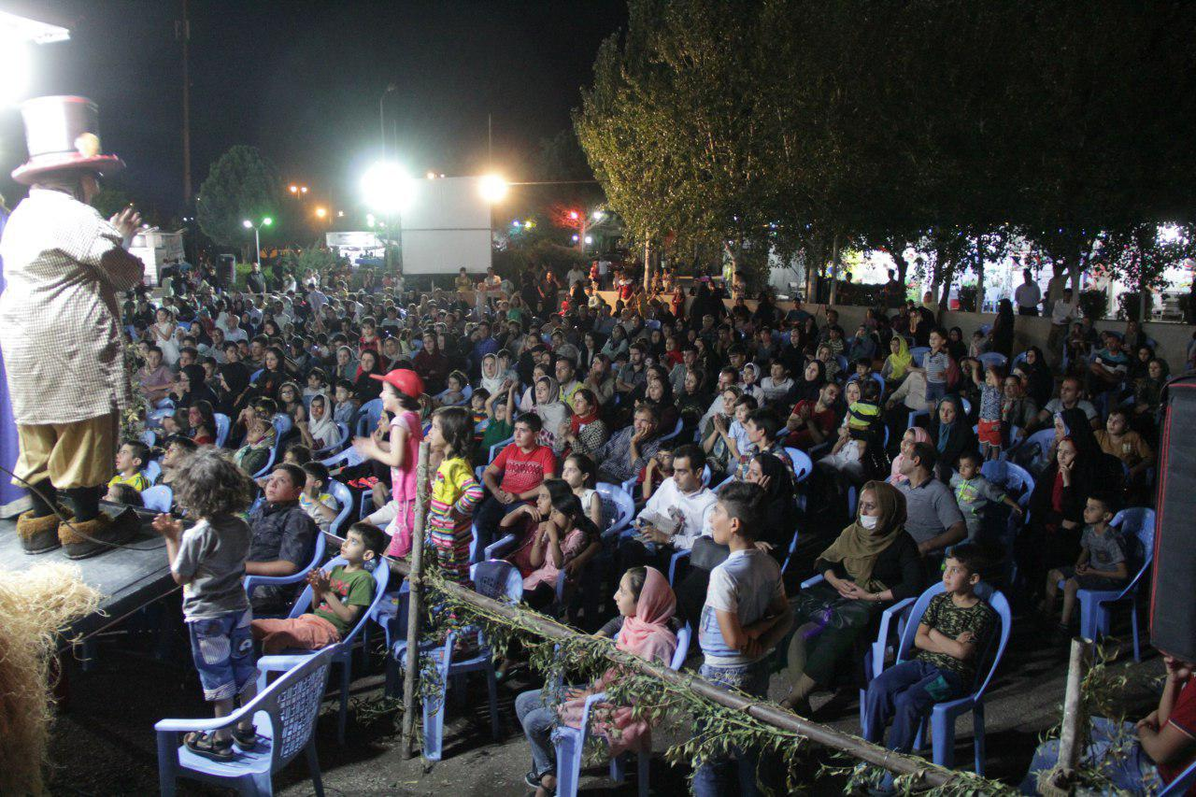
برگزاری 3 کمپین جهت اطلاع رسانی به عموم

Slide 17
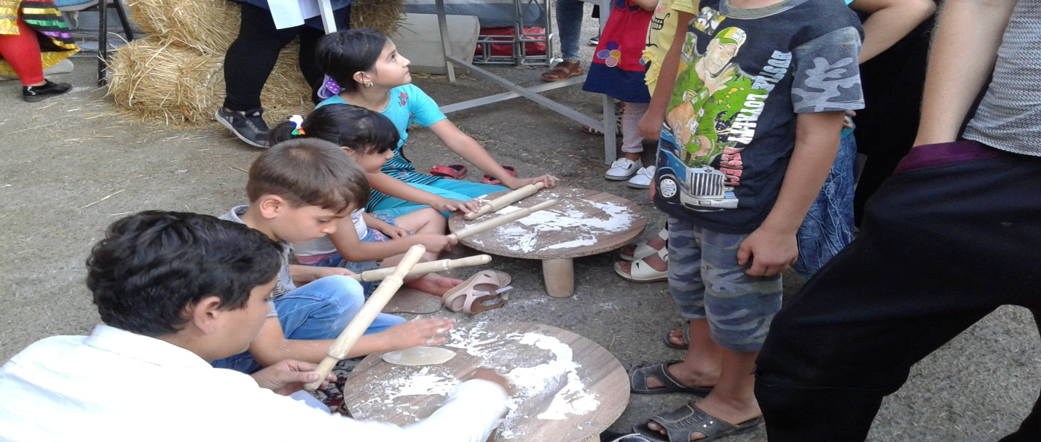
برگزاری 3 کمپین جهت اطلاع رسانی به عموم

Slide 18
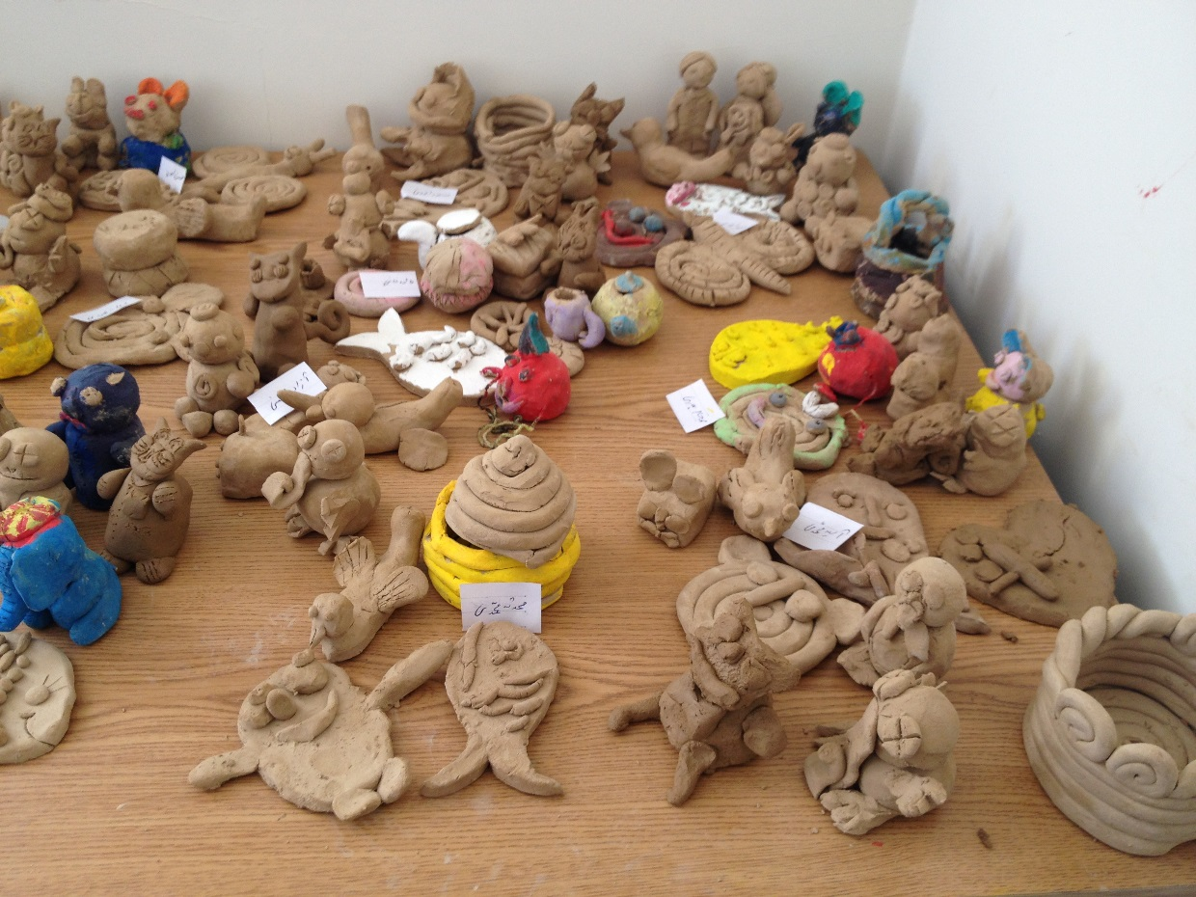
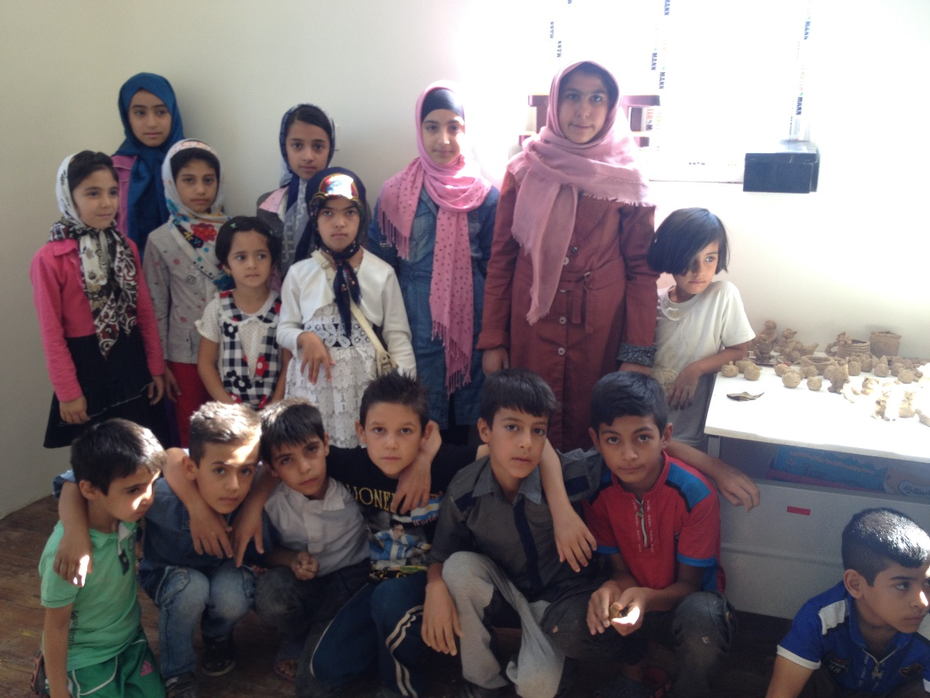
برگزاری کلاس های سفالگری جهت کودکان 12-6 ساله ساکن حاشیه شهر

Slide 19
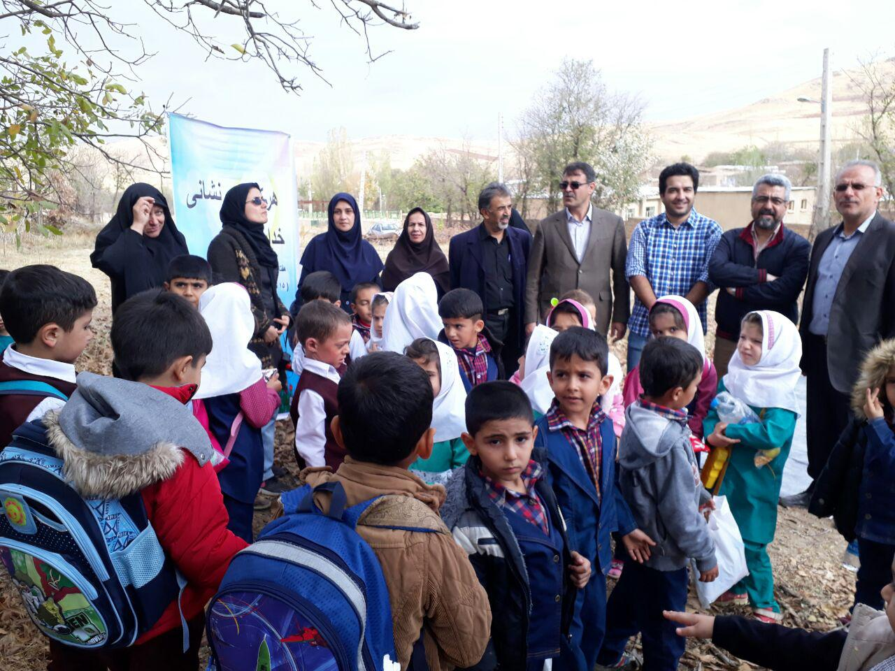
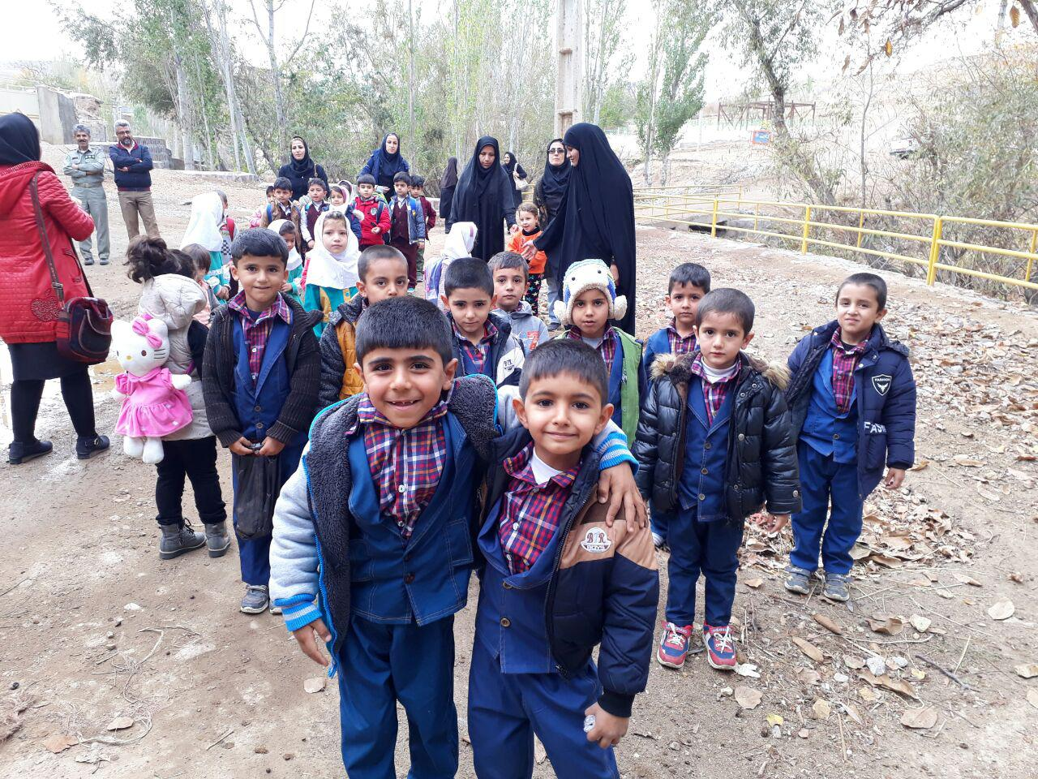
برگزاری جشنواره کودک و طبیعت

Slide 20
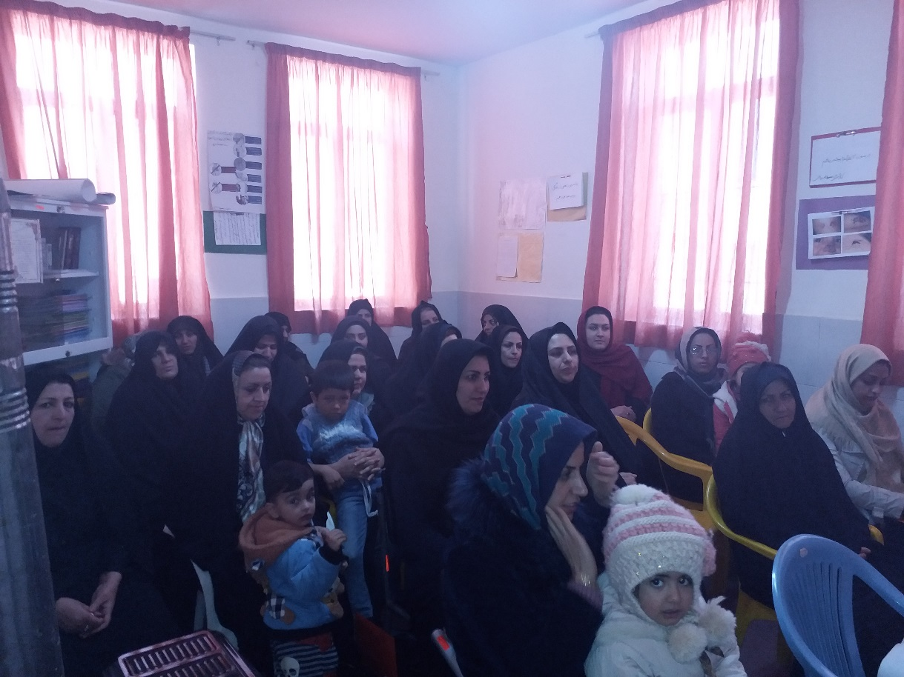
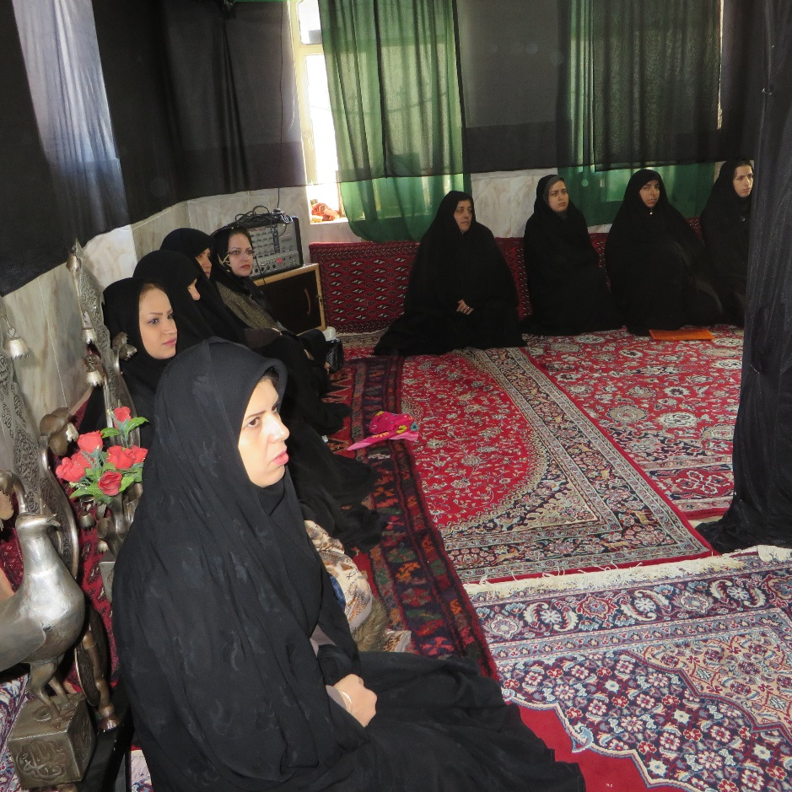
برگزاری 4 دوره آموزشی والدین(فرزندپروری، تغذیه، پیشگیری از حوادث کودکان)

Slide 21
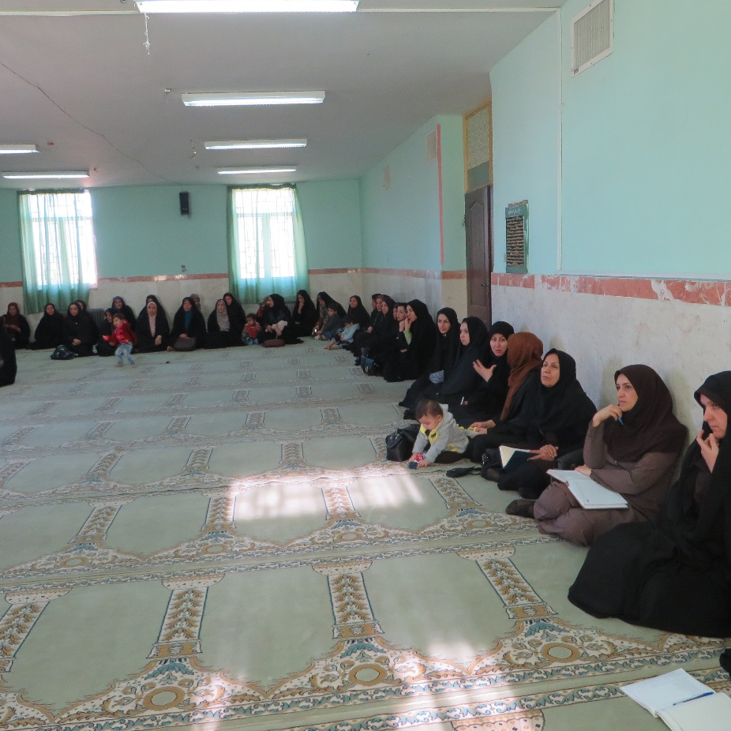
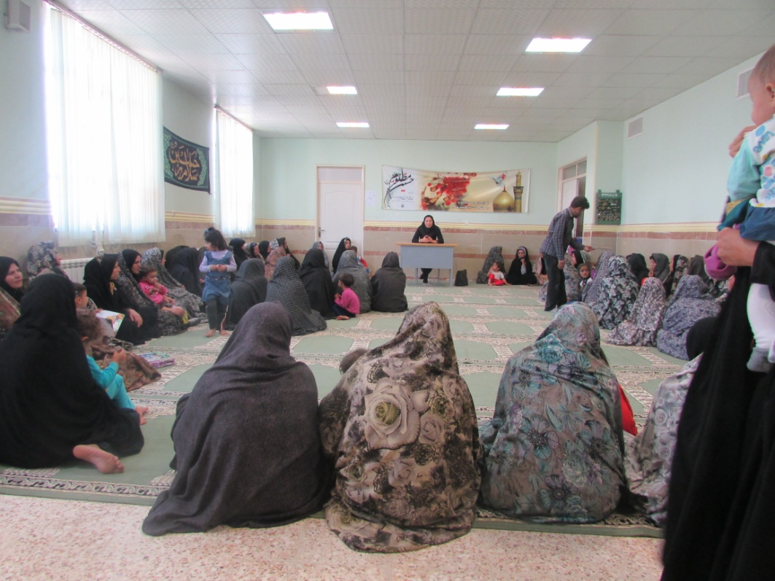
برگزاری 4 دوره آموزشی والدین (فرزندپروری، تغذیه، پیشگیری از حوادث کودکان)

Slide 22
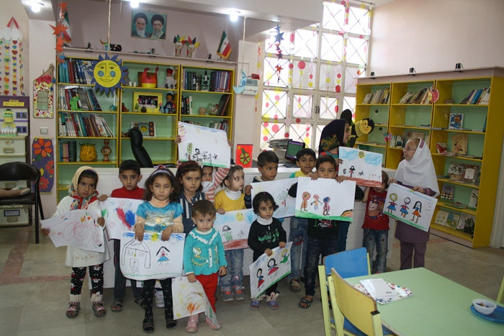
برگزاری 5 دوره کلاس هنری (سفالگری، نقاشی و قصه گویی) با همکاری کانون پرورش فکری کودکان و نوجوانان

Slide 23
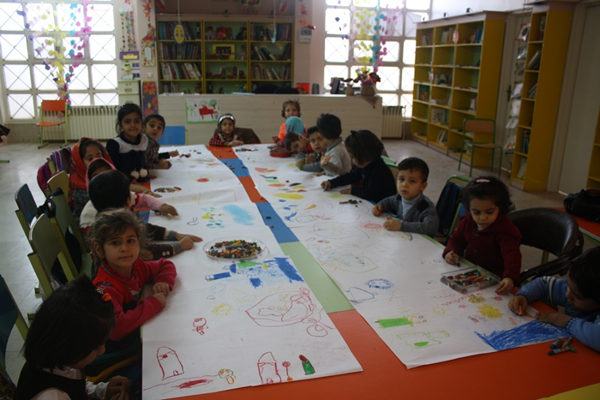
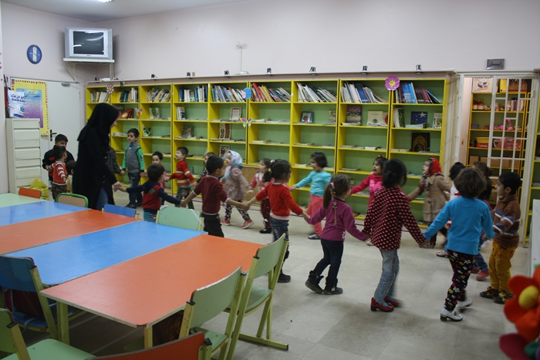
برگزاری 5 دوره کلاس هنری (سفالگری، نقاشی و قصه گویی) با همکاری کانون پرورش فکری کودکان و نوجوانان

Slide 24
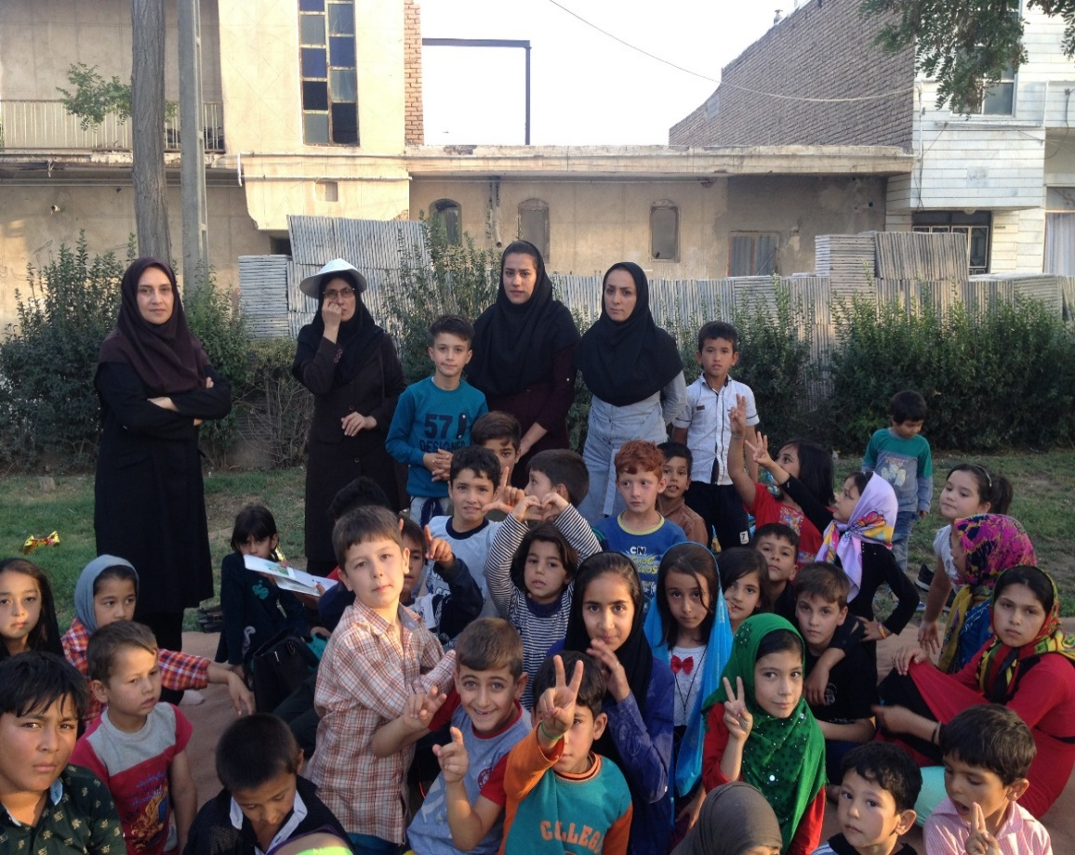
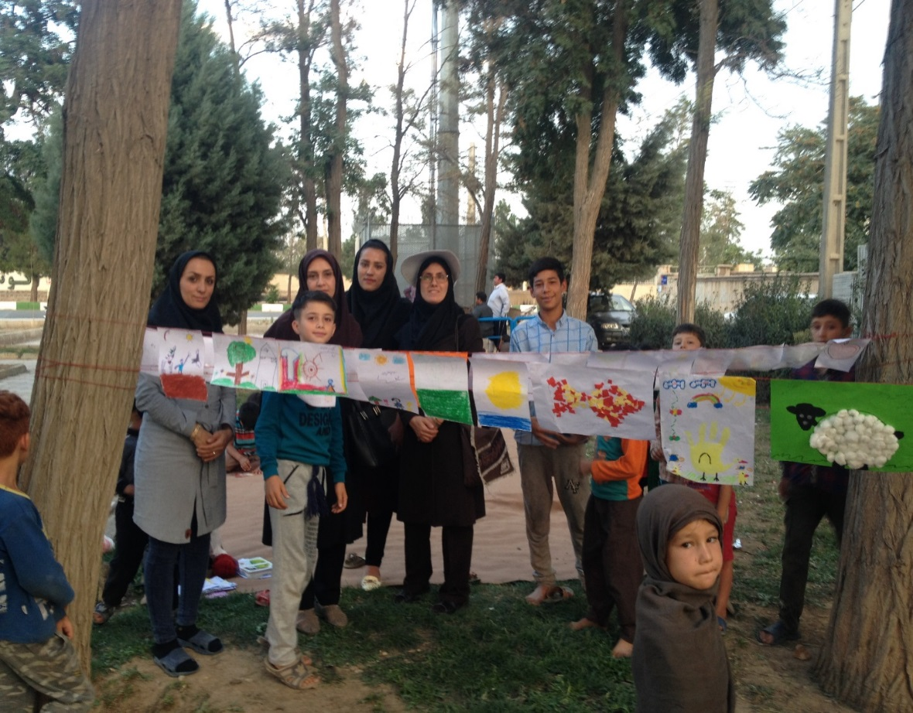
برگزاری کلاس های آموزشی هنری جهت کودکان 12-4 ساله ساکن حاشیه شهردر فضای آزاد با همکاری مربیان مهد کودک

Slide 25
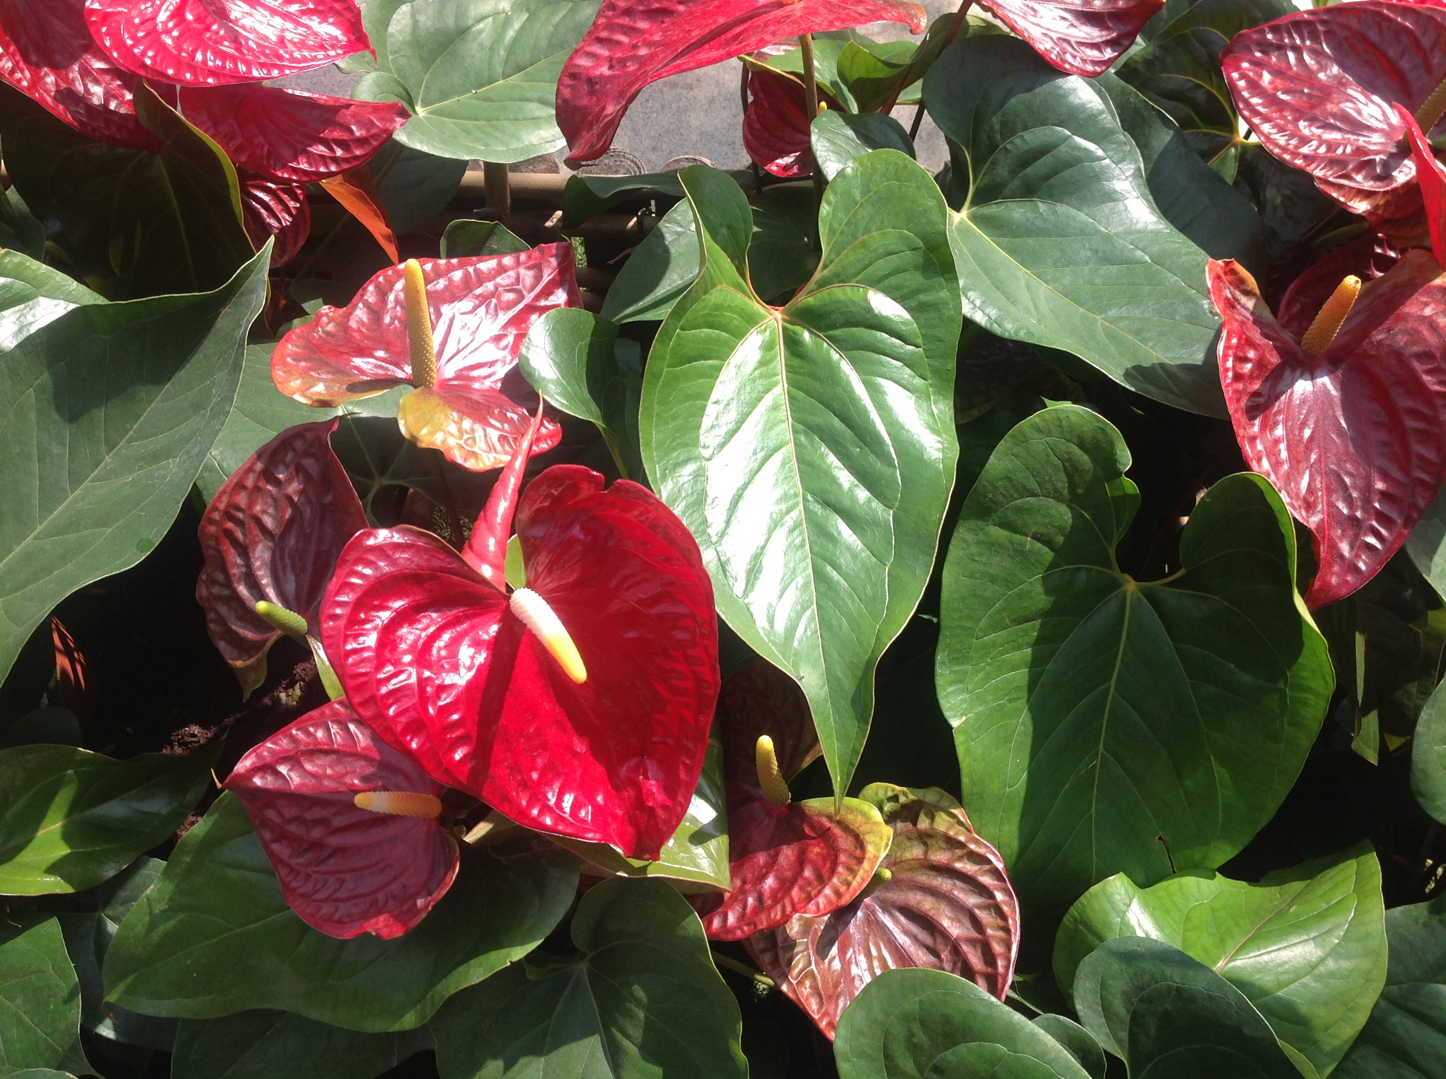
با تشکر

